Slide 1
广东联通-港科大
课题研究
汇报人：刘亮杰
时间：4月10日

Slide 2
一
双周工作总结
目
Contents
二
下一步工作计划
录

Slide 3
双周工作总结
分析外呼对订购的提升
分析外呼时长对订购的提升

Slide 4
双周工作总结
数据说明：
干预结果指标：订购率=受理成功用户量/总用户量
干预措施指标：
外呼率=外呼用户量/总用户量，接通率=接通用户量/总用户量（刻画外呼、接通概率）
各产品平均外呼人次=各产品外呼次数/各产品外呼用户量，各产品平均接通人次=各产品接通次数/各产品接通用户量（刻画外呼、接通强度）
3. 混淆变量、间接影响因素等：
入网月数
产品(按员工套餐分类)
用户状态编码
当月出账收入
套餐外短信费
套餐外通话费
当月累计流量
流量饱和度当月整体使用流量饱和度
包外流量（当月）（单位G）
是否超套（是1，否0）

Slide 5
影响外呼干预的混杂因素（举例）：
外呼用户的平均入账高于未外呼用户（5484 vs. 4448）
• 说明运营商更倾向于对高入账用户进行营销推广，可能认为他们的付费意愿更强。
外呼用户的入网时长比未外呼用户略短
• 说明外呼更倾向于针对入网时间相对较短的用户，这可能是为了提高他们的黏性。

Slide 6
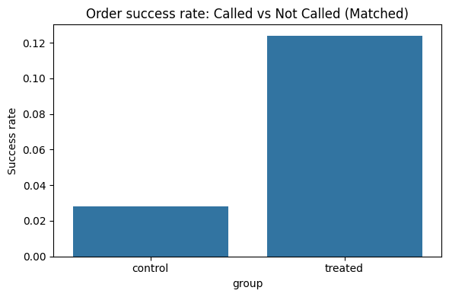
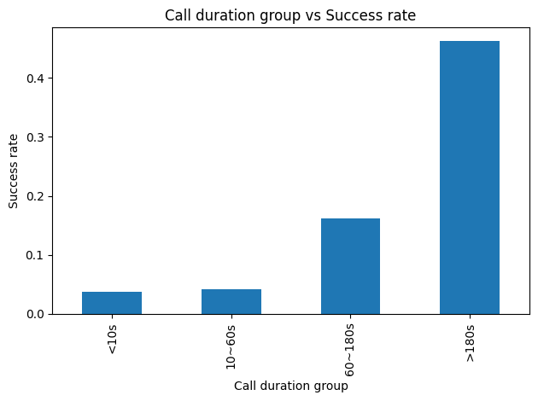
双周工作总结
PSM方法：
• 核心思路：
寻找处理组与对照组中相似的样本，模拟随机对照实验。
基于倾向分数（Propensity Score）计算样本权重。
最近邻匹配（Nearest Neighbor Matching, NNM）：按照最小距离选择匹配样本（例如欧几里得距离）。
结果：

Slide 7
一
双周工作总结
目
Contents
二
下一步工作计划
录

Slide 8
下一步工作计划
分析混杂因素造成的误差（统计分析）
自动化识别混杂因素（技术难点）
量化外呼次数和外呼时长的影响（指导业务）
分析已订购套餐对订购的影响

